Slide 1
স্বাগতম

Slide 2
শিক্ষক পরিচিতি
মো. জাকের হোসেন
সহকারি শিক্ষক
আ.হাকিম ও আ. মতিন সপ্রাবি
তেঁতুলিয়া, পঞ্চগড়।

Slide 3
পাঠ পরিচিতি
শ্রেণিঃপঞ্চম
বিষয়ঃপ্রাথমিক বিজ্ঞান
পাঠঃপদার্থ ও শক্তি
পাঠ্যাংশঃশক্তি
সময়ঃ৪০ মি.
তারিখঃ০৮/০১/২০২০খ্রিঃ

Slide 4
পাঠ পরিচিতি
শ্রেণিঃপঞ্চম
বিষয়ঃপ্রাথমিক বিজ্ঞান
পাঠঃপদার্থ ও শক্তি
পাঠ্যাংশঃশক্তি
সময়ঃ৪০ মি.
তারিখঃ০৮/০১/২০২০খ্রিঃ

Slide 5
শিখনফল
২.২.১ শক্তির বিভিন্ন রূপ সম্পর্কে জানবে।
২.২.২ শক্তির যথাযথ ব্যবহার ও অপচয় রোধ সম্পর্কে জানবে।

Slide 6
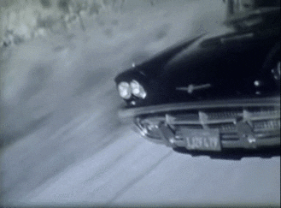
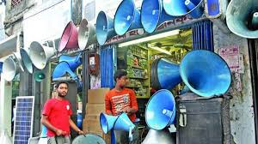
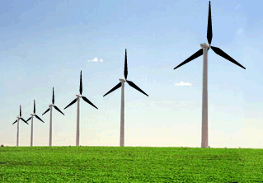
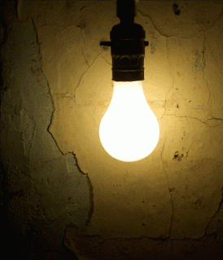
এগুলো চালাতে কী লাগে?

Slide 7
পাঠ শিরোনাম
শক্তি
আজকে আমরা পড়ব শক্তি কী এবং এর রূপসমূহ

Slide 8
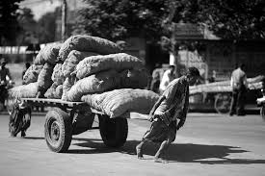
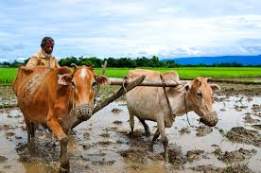
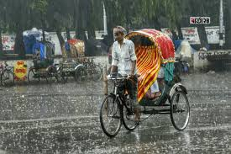
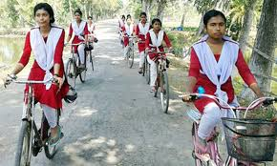
শক্তি কী?

Slide 9
এক নজরে শক্তির বিভিন্ন রূপগুলো জেনে নিই।

Slide 10
শক্তি
শব্দ শক্তি
তাপ শক্তি
রাসায়নিক শক্তি
যান্ত্রিক শক্তি
আলোক শক্তি
বিদ্যুৎ শক্তি

Slide 11
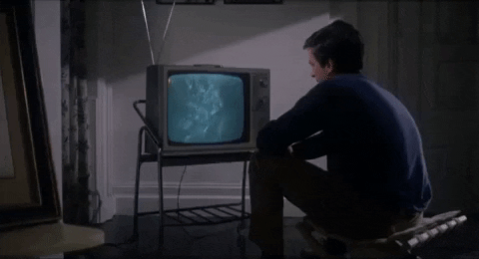
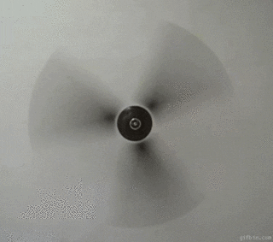
এগুলো চালাতে শক্তির কোন রূপটি ব্যবহার করা হয়?

Slide 12
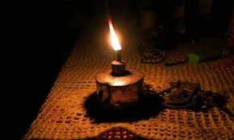
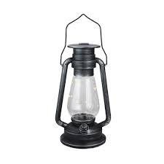
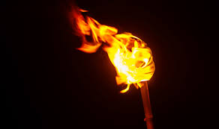
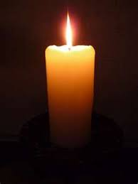
আমরা কোন শক্তির মাধ্যমে দেখতে পাই?

Slide 13
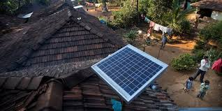
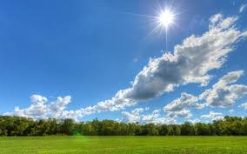
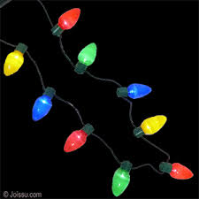
আমরা এসব উৎস থেকে আলো পাই।
সোলার
বৈদ্যুতিক বাতি
সূর্য
মরিচ বাতি

Slide 14
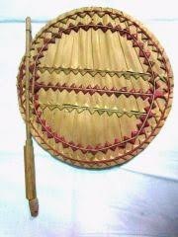
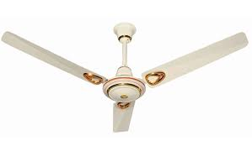
ফ্যান চালাতে বিদ্যুৎ শক্তি ব্যবহৃত হয়

Slide 15
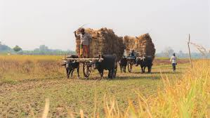
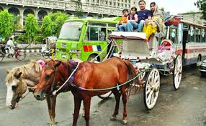
ঠেলা গাড়ি
মহিষের গাড়ি
এ যানবাহনগুলো চালাতে কী কী ব্যবহার হয়?
ঘোড়া গাড়ি

Slide 16
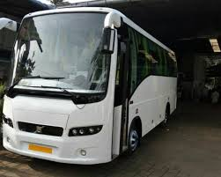
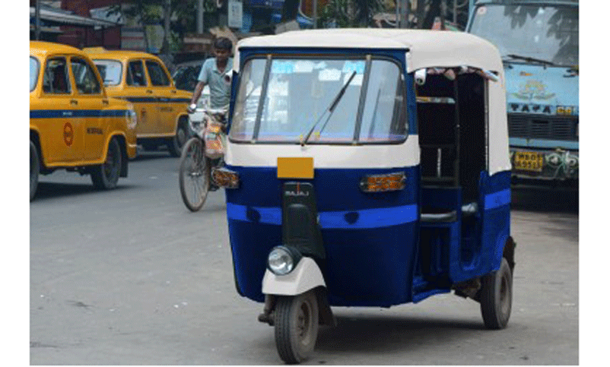
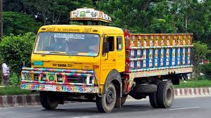
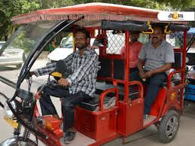
যানবাহনগুলো কোন শক্তিতে চলে?
বাস
সি.এন.জি.
অটো
ট্রাক

Slide 17
সূর্য
বিদ্যুৎ শক্তি
শব্দ শক্তি
তাপ শক্তি
রাসায়নিক শক্তি
যান্ত্রিক শক্তি
আলোক শক্তি
সকল শক্তির মূল উৎস সূর্য।

Slide 18
দলীয় কাজ
১।তোমাদের চারপাশে শক্তির কী কী উৎস দেখতে পাও?
কী কী কাজে তোমরা শক্তির কোন কোন রূপটি ব্যবহার করবে?

Slide 19
তোমরা পাঠ্য বইয়ের ৩০ পৃষ্ঠা বের করে মিলিয়ে নেও।

Slide 20
মূল্যায়ন
১।শক্তি কী?
২।শক্তির তিনটি রূপের নাম বলো?
৩।শক্তির মূল উৎস কী
৪।বিদ্যুৎ শক্তি কী কী কাজে ব্যবহৃত হয়?

Slide 21
বাড়ির কাজ
আজকের পাঠ্যাংশটুকু বাসায় আরো কয়েকবার পড়বে।

Slide 22
ধন্যবাদ

